Slide 1
EMPATYZER · HISTORIE Z PRACY
Jeszcze jedno zatwierdzenie
Odpowiedzialność a prawo do decyzji
Po błędzie Anna dodaje kolejne zatwierdzenie, ale termin nadal należy do Olka. Kontrola odbiera mu część władzy bez zmniejszenia odpowiedzialności za wynik.
Notes:
Empatyzer. Historia z pracy: Jeszcze jedno zatwierdzenie.
Po błędzie Anna dodaje kolejne zatwierdzenie, ale termin nadal należy do Olka. Kontrola odbiera mu część władzy bez zmniejszenia odpowiedzialności za wynik.
Temat: Odpowiedzialność a prawo do decyzji. Bohaterowie: Olek, Anna, Karim.

Slide 2

1
Cel znam. Reszta jest moja.
Notes:
Empatyzer. Historia z pracy: Jeszcze jedno zatwierdzenie.
Kadr 1 z 6. Wcześniej Olek sam planuje i realizuje swój fragment projektu.
Olek: Cel znam. Reszta jest moja.

Slide 3

2
Plan przed startem do akceptacji. Wynik przed wysyłką też.
Notes:
Empatyzer. Historia z pracy: Jeszcze jedno zatwierdzenie.
Kadr 2 z 6. Po wcześniejszym problemie Anna wprowadza dodatkowe akceptacje.
Anna: Plan przed startem do akceptacji. Wynik przed wysyłką też.

Slide 4
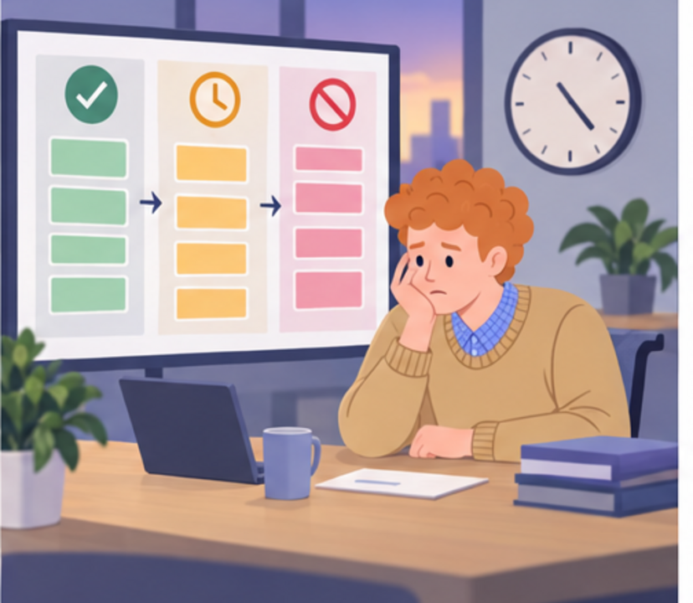
3
Odpowiadam za termin, ale nie mogę podjąć decyzji.
Notes:
Empatyzer. Historia z pracy: Jeszcze jedno zatwierdzenie.
Kadr 3 z 6. Olek czeka w kolejce na zgody.
Olek: Odpowiadam za termin, ale nie mogę podjąć decyzji.

Slide 5
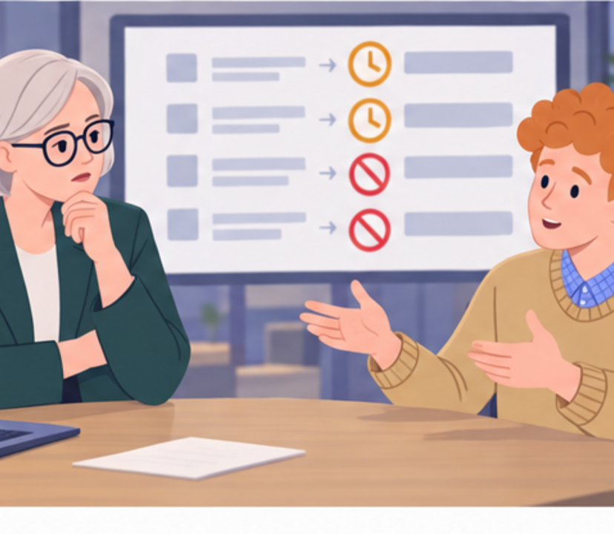
4
Dlaczego to trwa dłużej?
Bo teraz każda decyzja ma kolejkę.
Notes:
Empatyzer. Historia z pracy: Jeszcze jedno zatwierdzenie.
Kadr 4 z 6. Anna widzi opóźnienie.
Anna: Dlaczego to trwa dłużej? | Olek: Bo teraz każda decyzja ma kolejkę.

Slide 6

5
Co dokładnie próbujemy tym zatwierdzaniem zabezpieczyć?
Ryzyko klienta. Nie każdy detal.
Notes:
Empatyzer. Historia z pracy: Jeszcze jedno zatwierdzenie.
Kadr 5 z 6. Karim pyta, jakie ryzyko naprawdę miały zatrzymywać akceptacje.
Karim: Co dokładnie próbujemy tym zatwierdzaniem zabezpieczyć? | Anna: Ryzyko klienta. Nie każdy detal.

Slide 7

6
Anna dodaje akceptacje, ponieważ chce ograniczyć
realne ryzyko. Olek nadal odpowiada jednak za
termin, choć ma mniej prawa do podejmowania decyzji.
W efekcie kontrola, która miała zwiększyć
bezpieczeństwo, odbiera mu sprawczość potrzebną do
dowiezienia wyniku. Zanim dodasz kolejny etap
zatwierdzania, nazwij konkretne ryzyko, które ma
zatrzymywać. Pozostałe decyzje zostaw osobie
odpowiedzialnej za rezultat.
EMPATYZER · PRZED WAŻNĄ ROZMOWĄ
Notes:
Empatyzer. Historia z pracy: Jeszcze jedno zatwierdzenie.
Podsumowanie Em: Anna dodaje akceptacje, ponieważ chce ograniczyć realne ryzyko. Olek nadal odpowiada jednak za termin, choć ma mniej prawa do podejmowania decyzji. W efekcie kontrola, która miała zwiększyć bezpieczeństwo, odbiera mu sprawczość potrzebną do dowiezienia wyniku. Zanim dodasz kolejny etap zatwierdzania, nazwij konkretne ryzyko, które ma zatrzymywać. Pozostałe decyzje zostaw osobie odpowiedzialnej za rezultat.
Empatyzer pomaga przygotować sposób komunikacji przed ważną rozmową.

